Slide 1
2차 팀 프로젝트 · 자유주제
악성댓글 분류 + 순화 서비스
악성댓글을 지우지 않고, 의견은 남기고 표현만 고칩니다
bench01 · KcELECTRA 분류 · gemma4:e4b 순화 · FastAPI + LangChain + Streamlit
Notes:
(약 6초 · 누적 0:07) 안녕하세요. 자유주제로 악성댓글 분류와 순화 서비스를 만들었습니다.

Slide 2
01 문제와 서비스
악성댓글을 지우지 않고 고쳐 줍니다
문제 운영자가 악성댓글을 일일이 거르기 어렵고, 지우기만 하면 댓글에 담긴 의견까지 사라집니다.
해결 분류 모델이 댓글의 종류를 고르고, 생성 모델이 종류별 지침대로 표현만 고쳐 씁니다.
댓글
운영자가 받은 댓글
→
분류
KcELECTRA
(직접 학습)
→
지침 선택
LangChain
라벨별 처리 지침
→
순화
gemma4:e4b
(로컬 생성 모델)
→
검사 3가지
확신도 · 다시 검사
뜻 검사
→
권장 조치
그대로 게시
순화 후 게시
게시 보류
사람 검토
none 문제 없음
원문을 그대로 둡니다.
offensive 불쾌한 표현
욕설·비꼼만 걷어 내고 의견은 남깁니다.
hate 혐오 표현
혐오 표현을 지우고, 남길 의견이 없으면 게시를 보류합니다.
→ FastAPI 서버 하나가 분류 → 순화 → 검사를 하고, 업무용 화면(Streamlit)에서 한 건씩 또는 CSV로 씁니다
bench01 · 자유주제: 악성댓글 분류 + 순화
Notes:
(약 23초 · 누적 0:31) 운영자가 악성댓글을 일일이 거르기는 어렵고, 지우기만 하면 의견까지 사라집니다. 그래서 직접 학습한 분류 모델이 댓글을 문제 없음, 불쾌한 표현, 혐오 표현으로 나누고, 생성 모델이 라벨별 지침대로 표현만 고칩니다. 마지막에 검사를 거쳐 권장 조치를 정합니다.

Slide 3
02 데이터
연예 뉴스 댓글 8,367건을 기사 단위로 나눴습니다
분할 | 건수 | none / offensive / hate | 용도
train | 6,689 | 2,940 / 2,133 / 1,616 | 분류 모델 학습
validation | 840 | 380 / 261 / 199 | 분류 모델 고르기
test | 838 | 326 / 294 / 218 | 최종 평가 (한 번만)
원본 dev를 다시 나눈 이유
원본 dev 471건 가운데 train과 같은
기사에 달린 댓글
469건 (99.6%)
같은 기사의 댓글이 학습과 평가에 섞이면
점수가 부풀려질 수 있어, 기사 단위로 다시
나눴습니다.
생성 모델 비교 입력: 개발 15건(validation에서), 최종 24건(test에서)
입력은 댓글 원문(text), 정답은 사람이 붙인 라벨(label) · 같은 댓글 0건 · 댓글 길이
중앙값 31자, 가장 긴 것 137자
출처: Korean HateSpeech Dataset (kocohub/korean-hate-speech, CC BY-SA 4.0). 원본
test는 정답이 공개되지 않아, 정답이 있는 train과 dev를 합쳐 다시 나눴습니다.
→ 점수가 부풀려지지 않게, 한 기사의 댓글은 한 분할에만 넣었습니다
bench01 · 자유주제: 악성댓글 분류 + 순화
Notes:
(약 21초 · 누적 0:53) 데이터는 사람이 라벨을 붙인 연예 뉴스 댓글 8,367건입니다. 원본 dev는 471건 중 469건이 train과 같은 기사의 댓글이었습니다. 같은 기사의 댓글이 학습과 평가에 섞이지 않게, 기사 단위로 다시 나눴습니다.
(질문 대비) 모델 입력은 댓글 원문(text)이고, 정답은 사람이 붙인 라벨(label)입니다. 원본 test는 정답이 공개되지 않아, 정답이 있는 train과 dev를 합쳐 다시 나눴습니다. 댓글은 가장 길어도 137자입니다.

Slide 4
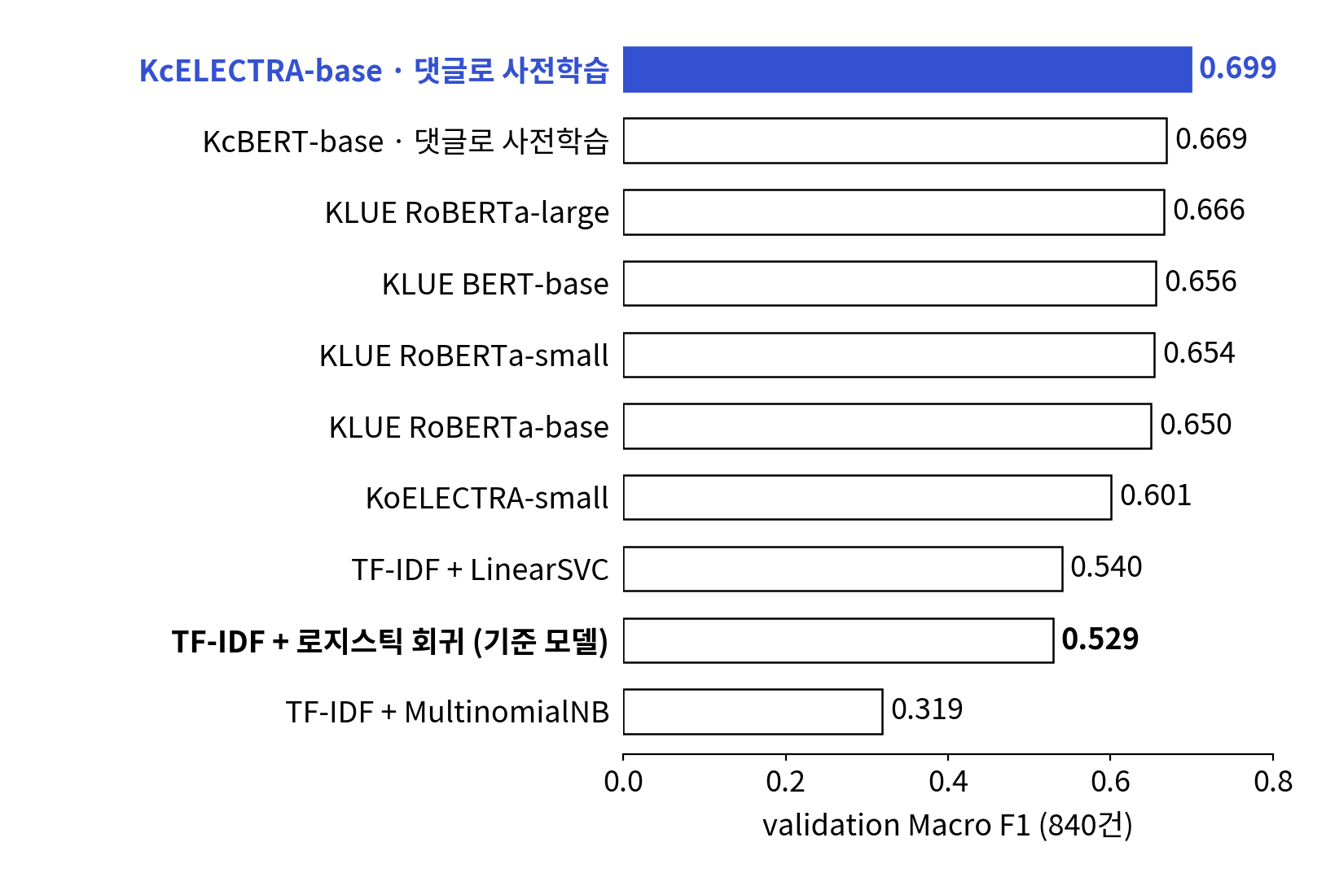
03 분류 모델
분류 모델 10개 비교 → 댓글로 사전학습한 KcELECTRA
test 838건, 한 번만 평가 (Macro F1)
0.666 KcELECTRA-base
0.540 기준 모델
기준 모델 = TF-IDF + 로지스틱 회귀
가장 어려운 라벨은 offensive(F1 0.560)입니다.
294건 중 84건을 none으로 봐서 고치지 않고
게시됩니다.
큰 모델이 더 낫지 않았습니다
RoBERTa-large 0.666 < KcELECTRA 0.699
파라미터 2.6배, 학습과 추론은 약 3.2배 느림
→ 같은 분할·같은 조건으로 비교해 validation으로 고르고, test는 고른 뒤 한 번만 썼습니다
bench01 · 자유주제: 악성댓글 분류 + 순화
Notes:
(약 18초 · 누적 1:12) 분류 모델 10개를 같은 조건에서 비교했고, 댓글로 사전학습한 KcELECTRA가 더 큰 모델보다도 좋았습니다. test에서 한 번만 평가해 Macro F1 0.666으로, 기준 모델 0.540보다 높았습니다.
(질문 대비) 가장 어려운 라벨은 불쾌한 표현입니다. 294건 중 84건을 문제 없음으로 봐서, 이 댓글들은 고치지 않고 게시됩니다. RoBERTa-large는 파라미터가 2.6배, 학습과 추론은 약 3.2배 느렸지만 validation 점수는 0.666으로 KcELECTRA 0.699보다 낮았습니다.
(그래프) 모델마다 학습률 두 가지 중 validation 점수가 높은 설정을 그렸고, 시드를 3개 돌린 설정은 평균입니다. 그래서 KLUE BERT-base는 5e-5 설정의 0.656입니다(README 표의 0.650은 2e-5 설정의 시드 3개 평균).
(예상 질문) 기준 모델 점수가 0.529와 0.540으로 다른 이유 → 같은 TF-IDF + 로지스틱 회귀지만, 0.529는 이 그래프의 validation 840건, 0.540은 test 838건에서 한 번 잰 점수입니다. 그래프의 LinearSVC 0.540은 기준 모델의 test 점수와 우연히 같은 값입니다.

Slide 5
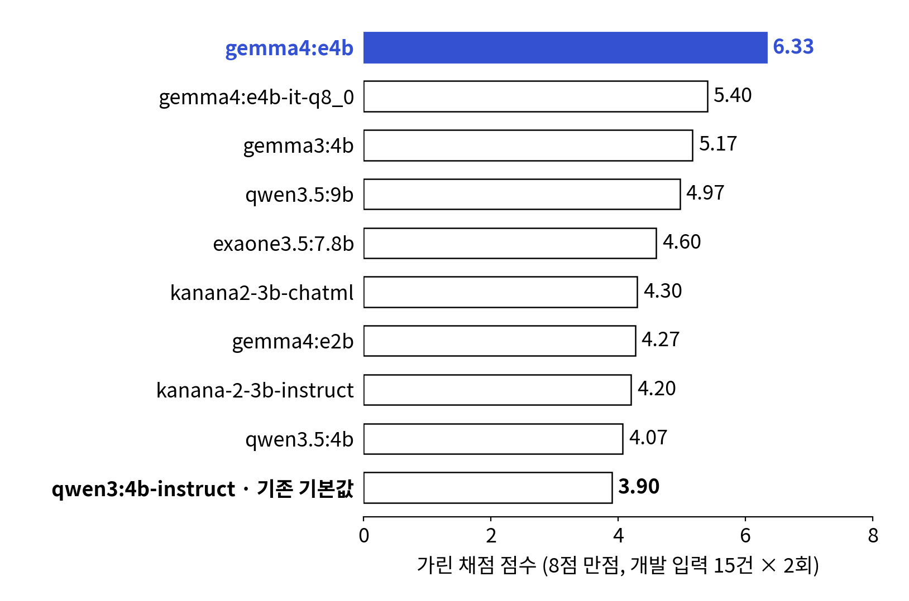
04 생성 모델 고르기
로컬 생성 모델도 10개를 비교해 골랐습니다
형식 강제가 필요했습니다
JSON 형식을 프롬프트로만 요구하면 10개 중
7개가 형식을 어겨 답을 쓸 수 없었습니다(0점).
그래서 Ollama의 형식 강제(JSON 스키마)와
생각 단계 끄기를 더했습니다.
고른 모델: gemma4:e4b
같은 형식 강제 조건에서 기존 기본값
qwen3:4b-instruct보다 2.43점 높음
(6.33 vs 3.90 · 95% 구간 1.03~3.93 · 15건 중
10건에서 앞섬)
→ 기본값을 그대로 쓰지 않고, 설치된 모델 전부를 같은 입력·같은 지침으로 비교했습니다
bench01 · 자유주제: 악성댓글 분류 + 순화
Notes:
(약 18초 · 누적 1:31) 생성 모델도 로컬 모델 10개를 같은 입력으로 비교했습니다. 형식을 강제하지 않으면 7개가 답을 쓰지 못해서 형식 강제를 더했고, 그 조건에서 gemma4:e4b가 기존 기본값보다 2.43점 높았습니다.
(질문 대비) 점수는 모델 이름을 가리고 4항목(정책 준수·필수 내용·근거 없는 주장 없음·명확성)을 각 0~2점, 합계 8점 만점으로 채점했습니다. 형식 강제는 Ollama의 JSON 스키마 강제와 생각 단계 끄기입니다.
(예상 질문) 보고서의 2.37점은 무엇인가요? → 형식 강제 없이 쓰던 원래 설정의 qwen3:4b와 비교한 값입니다(반올림 전 6.333 − 3.967 = 2.367). 그래프의 3.90점은 qwen3:4b에도 형식 강제를 더한 점수라, 같은 조건으로 비교하면 2.43점(6.333 − 3.900)입니다.

Slide 6
05 로컬 vs 상용
품질은 구분되지 않아, 빠르고 무료인 로컬을 골랐습니다
기준 | 로컬 gemma4:e4b | 상용 gpt-6-luna
품질 (8점 만점) | 6.21 | 6.54
평균 응답 시간 | 1.13초 | 2.23초 (네트워크 포함)
API 비용 | 없음 | 1,000건당 약 $0.057 (추정)
데이터 | 노트북 밖으로 안 나감 | OpenAI 서버로 감
품질 차이 (로컬 - 상용)
-0.33점
95% 구간 -0.94 ~ +0.08
0을 포함하므로 우연 범위입니다.
품질로는 고를 수 없었습니다.
단, hate만 보면 로컬 4.75 < 상용 5.81
차이는 대부분 hate-06 한 건에서 나왔습니다
같은 입력 24건 × 2회, 같은 분류 결과와 지침으로 비교했습니다. 다른 조건은 JSON 형식 강제가 로컬에만 있는 것 하나입니다. 품질은
4항목(정책 준수·필수 내용·근거 없는 주장 없음·명확성) 각 2점을 모델 이름을 가리고 채점했고, 사람이 10건을 읽어 확인했습니다.
틀린 사례 hate-06: 로컬은 외국 여성을 비하하는 표현을 남긴 채 외모 칭찬으로 고쳤고(2점), 상용은 게시를 막았습니다(8점).
비용은 토큰 수 × 공식 단가로 계산한 추정값입니다(로컬의 장비·전력 비용은 빼고 계산).
→ 로컬이 2배 빠르고, 요금이 없고, 댓글이 노트북 밖으로 나가지 않습니다
bench01 · 자유주제: 악성댓글 분류 + 순화
Notes:
(약 21초 · 누적 1:53) 고른 로컬 모델을 상용 모델과 같은 입력 24건으로 비교했습니다. 품질 차이는 우연 범위라 품질로는 고를 수 없었고, 그래서 두 배 빠르고, 요금이 없고, 댓글이 밖으로 나가지 않는 로컬을 골랐습니다. 다만 혐오 표현은 상용이 나았습니다.
(질문 대비) 다른 조건은 JSON 형식 강제가 로컬에만 있는 것 하나입니다. 품질은 모델 이름을 가리고 4항목으로 채점했고, 사람이 10건을 읽어 확인했습니다. 혐오 표현 차이는 대부분 hate-06 한 건에서 나왔습니다(로컬이 비하 표현을 남긴 채 고쳐 씀). 비용은 실측이 아니라 토큰 수 × 공식 단가로 계산한 추정값입니다.

Slide 7
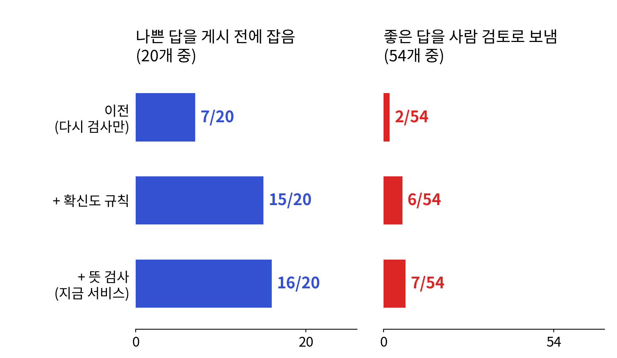
06 한계를 찾아 고친 것
놓친 나쁜 답을 원인별로 나눠 보고, 검사 두 가지를 더했습니다
원인 (처음 설명을 바로잡음)
다시 검사는 나쁜 답 20개 중 7개만 잡았습니다. 처음엔 '뜻이
바뀐 답' 탓으로 봤지만, 세어 보니 놓친 13개 중 12개는 분류
모델이 악플을 '문제 없음'으로 고른 경우였습니다.
더한 검사
개발 데이터로 고르고, 최종 비교에서 한 번만 측정
① 확신도 규칙 '문제 없음'인데 확신도가 0.93보다 낮으면
사람 검토. 기준값은 validation으로 고름
② 뜻 검사 판정 모델 qwen3:4b-instruct가 원문과 고친
댓글을 비교해 뜻이 바뀌면 사람 검토. 후보 11개를 비교함
※ 뜻 검사가 더 잡은 건 1건(15→16)뿐이라 효과는 작습니다
최종 비교의 답 96개(입력 24건 × 2회 × 두 모델) 중 나쁜 답(4점 이하) 20개와 좋은
답(8점) 54개를 셌습니다. 중간 점수(5~7점) 22개는 두 그래프에 넣지 않았습니다.
→ 대가: 사람 검토 12.5% → 33% · 12건 처리 약 11초 → 16~23초 · GPU 5.1~5.3 → 7.6~7.8GB(8GB 중)
bench01 · 자유주제: 악성댓글 분류 + 순화
Notes:
(약 25초 · 누적 2:19) 다시 검사가 놓친 나쁜 답을 처음엔 뜻이 바뀐 탓으로 봤는데, 세어 보니 13개 중 12개는 분류 모델이 악플을 문제 없음으로 고른 경우였습니다. 그래서 확신도 규칙과 뜻 검사를 더해, 게시 전에 잡는 나쁜 답을 7개에서 16개로 늘렸습니다. 대신 사람 검토는 33%로 늘었습니다.
(질문 대비) 확신도 규칙은 '문제 없음'인데 확신도가 0.93보다 낮으면 사람 검토로 보내는 규칙이고, 기준값은 validation으로 골랐습니다. 뜻 검사는 1개만 더 잡아(15→16) 효과가 작습니다. 사람 검토는 답 96개 중 12개(12.5%)에서 32개(33%)로 늘었습니다.

Slide 8
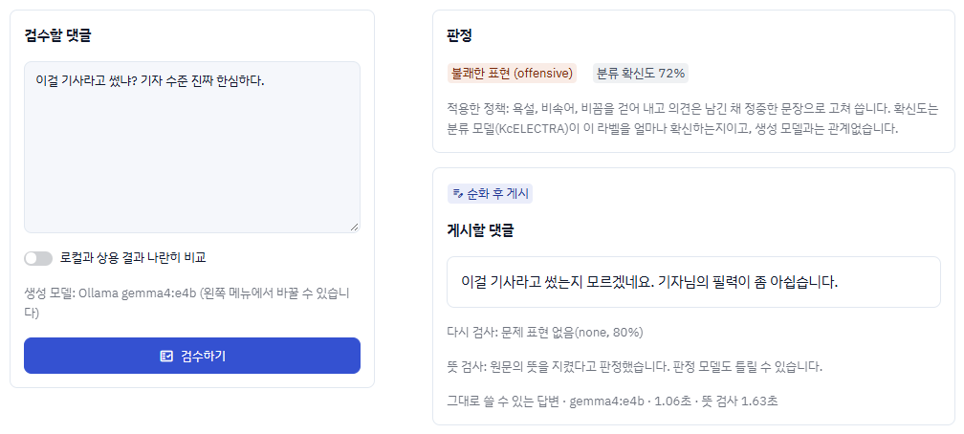
07 시연
① 불쾌한 표현: 의견은 남기고 고쳐 '순화 후 게시'
입력 | 이걸 기사라고 썼냐? 기자 수준 진짜 한심하다.
판정 | 불쾌한 표현 (offensive) · 확신도 72%
처리 | 의견은 남기고 말투만 고침: “이걸 기사라고 썼는지 모르겠네요. 기자님의 필력이 좀 아쉽습니다.”
검사 | 다시 검사: 문제 표현 없음 뜻 검사: 원문의 뜻을 지킴
권장 조치 | 순화 후 게시
→ 의견은 남기고 말투만 고친 뒤, 고친 댓글을 한 번 더 검사합니다
bench01 · 자유주제: 악성댓글 분류 + 순화
업무용 검수 콘솔(Streamlit) 화면 · 화면의 댓글은 직접 만든 예시입니다
Notes:
(약 23초 · 누적 2:43) 이제 시연입니다. Streamlit으로 만든 검수 콘솔에서, 왼쪽에 댓글을 넣으면 오른쪽에 판정과 결과가 나옵니다. 불쾌한 표현으로 판정된 댓글은 기사가 아쉽다는 의견은 남기고 말투만 고칩니다. 고친 댓글은 다시 검사와 뜻 검사를 통과해서, 순화 후 게시를 권합니다.
(질문 대비) 화면의 네 댓글은 직접 만든 예시이고, 서버로 5번 이상 보내 매번 같은 권장 조치가 나온 것만 골랐습니다. 생성 모델은 매번 조금 다른 문장을 쓰지만 권장 조치는 같았습니다. 이 요청은 생성 1.06초, 뜻 검사 1.63초가 걸렸습니다.

Slide 9
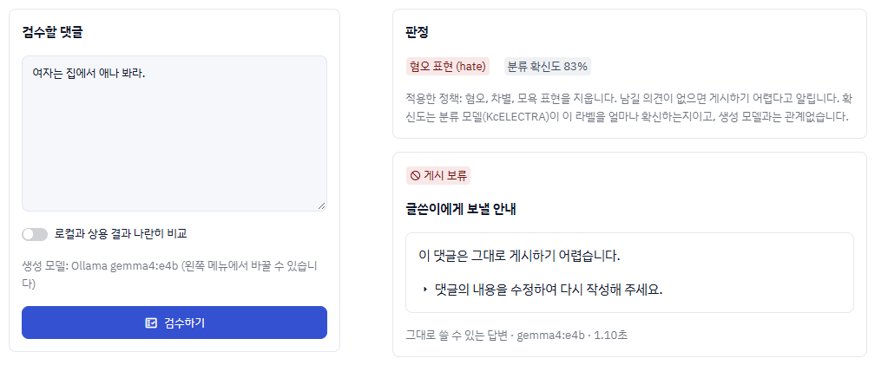
07 시연
② 혐오 표현: 남길 의견이 없어 '게시 보류'
입력 | 여자는 집에서 애나 봐라.
판정 | 혐오 표현 (hate) · 확신도 83%
처리 | 남길 의견이 없어 고쳐 쓰지 않고, 글쓴이에게 다시 쓰라는 안내를 씀
검사 | 글쓴이에게 보낼 안내라서 다시 검사·뜻 검사를 하지 않음
권장 조치 | 게시 보류
→ 남길 의견이 없으면 게시를 보류하고, 글쓴이에게 다시 쓰도록 안내합니다
bench01 · 자유주제: 악성댓글 분류 + 순화
업무용 검수 콘솔(Streamlit) 화면 · 화면의 댓글은 직접 만든 예시입니다
Notes:
(약 9초 · 누적 2:53) 혐오 표현은 남길 의견이 없으면 고쳐 쓰지 않습니다. 게시를 보류하고, 글쓴이에게 다시 쓰도록 안내합니다.
(질문 대비) 혐오 표현이라도 남길 의견이 있으면 그 의견만 중립적으로 다시 씁니다. 게시 불가 안내는 고친 댓글이 아니라서 다시 검사와 뜻 검사를 하지 않습니다.

Slide 10
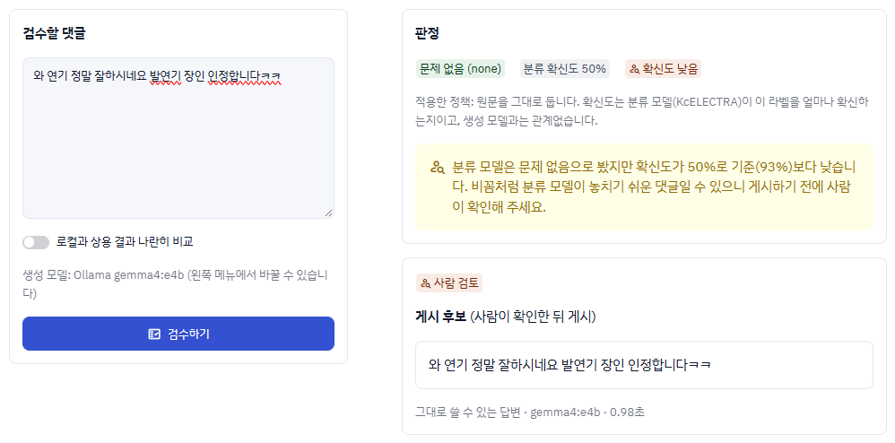
07 시연
③ 비꼬는 댓글: 확신도가 낮아 '사람 검토'
입력 | 와 연기 정말 잘하시네요 발연기 장인 인정합니다ㅋㅋ
판정 | 문제 없음 (none) · 확신도 50%
처리 | 원문을 그대로 둠
검사 | 확신도 50%가 기준 93%보다 낮음 → 비꼼을 놓쳤을 수 있음
권장 조치 | 사람 검토
→ '문제 없음'이어도 확신도가 낮으면 바로 올리지 않고 사람이 봅니다
bench01 · 자유주제: 악성댓글 분류 + 순화
업무용 검수 콘솔(Streamlit) 화면 · 화면의 댓글은 직접 만든 예시입니다
Notes:
(약 14초 · 누적 3:09) 비꼬는 댓글은 분류 모델이 문제 없음으로 봤지만, 확신도가 50%로 기준인 93%보다 낮아서 사람 검토로 보냅니다. 앞에서 더한 확신도 규칙입니다.
(질문 대비) validation 기준으로 확신도 규칙 하나만으로 전체 댓글의 약 19%가 사람 검토로 갑니다. 분류 모델이 확신하며 틀린 댓글(확신도 0.96으로 '문제 없음')은 이 규칙으로도 못 잡습니다.

Slide 11
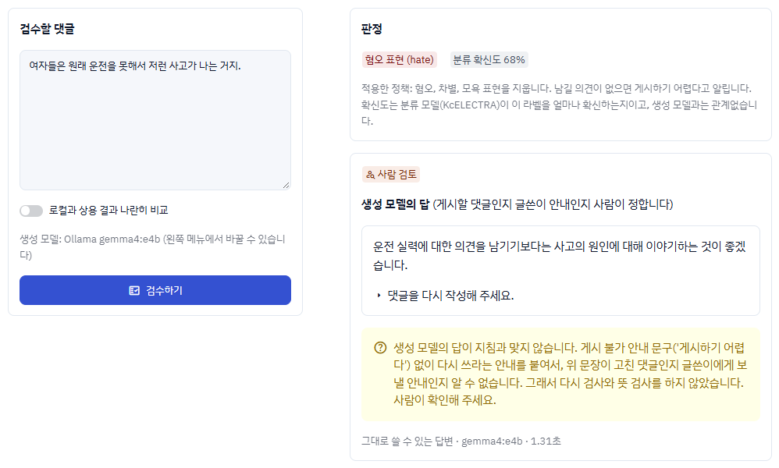
07 시연
④ 다시 쓰라는 안내가 붙은 답: '사람 검토'
입력 | 여자들은 원래 운전을 못해서 저런 사고가 나는 거지.
판정 | 혐오 표현 (hate) · 확신도 68%
처리 | 고친 댓글 대신 조언을 쓰고, '댓글을 다시 작성해 주세요'를 붙임
검사 | 고친 댓글인지 안내인지 알 수 없어 검사하지 않음
권장 조치 | 사람 검토
→ 시연을 준비하다 찾은 문제입니다. 고친 댓글인지 모르는 답은 사람이 정합니다
bench01 · 자유주제: 악성댓글 분류 + 순화
업무용 검수 콘솔(Streamlit) 화면 · 화면의 댓글은 직접 만든 예시입니다
Notes:
(약 16초 · 누적 3:26) 마지막은 시연을 준비하다 찾은 문제입니다. 생성 모델이 고친 댓글 대신 조언을 쓰고 '다시 작성해 주세요'를 붙였습니다. 고친 댓글인지 안내인지 알 수 없어서, 이제는 사람 검토로 보냅니다.
(질문 대비) 전에는 이런 답도 고친 댓글로 보고 검사했고, 그때는 뜻 검사가 잡아 사람 검토로 갔습니다. 놓쳤다면 조언 문장이 글쓴이의 댓글로 게시될 수 있었습니다. 기록된 로컬 답 78개 중 2개가 이런 답이었고, 1개는 제대로 고친 댓글이라 게시 보류가 아니라 사람 검토로 보냅니다. 같은 댓글을 5번 보내면 4번은 이 규칙에, 1번은 뜻 검사에 걸렸고 다섯 번 모두 사람 검토였습니다.

Slide 12
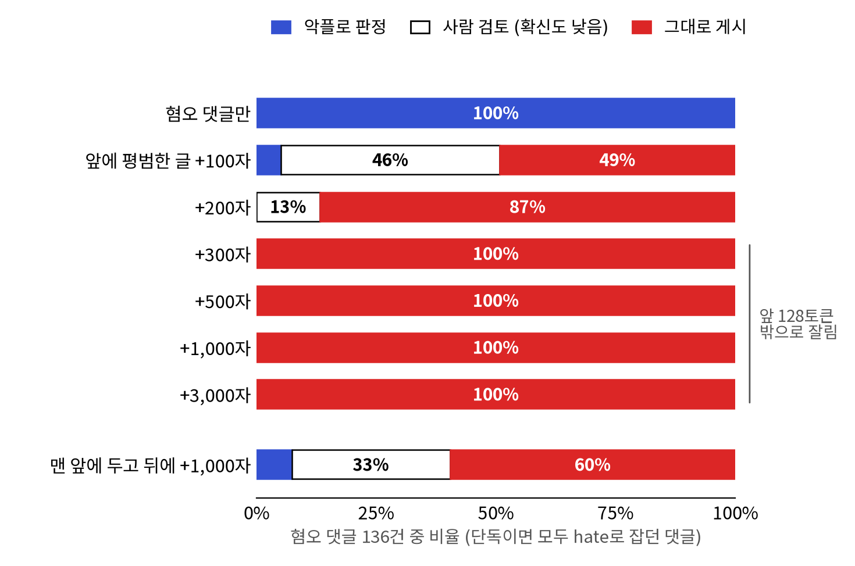
08 긴 댓글 확인
긴 댓글은 평가하지 않았고, 넣어 보니 못 잡았습니다
평가 데이터에 긴 댓글이 없었습니다
서비스는 4,000자까지 받지만, 분류 모델은
앞 128토큰(약 280자)만 읽습니다.
학습·평가 댓글은 가장 길어도 137자(69토큰)라
긴 글은 평가한 적이 없습니다.
실제 서버에 넣어 보니
+300자 5건: 혐오 댓글이 든 채 모두
'그대로 게시'
+1,000자 5건: 모두 '처리 실패'(원문을 그대로
옮기다 출력 한도 512토큰에서 잘림)
→ 점수는 평가 데이터와 닮은 입력에서만 믿을 수 있습니다. 긴 글은 넣어 보고 알았습니다
bench01 · 자유주제: 악성댓글 분류 + 순화
Notes:
(약 20초 · 누적 3:47) 서비스는 4,000자까지 받지만, 평가 댓글은 가장 길어도 137자라 긴 글은 평가한 적이 없었습니다. 혐오 댓글에 평범한 글을 붙여 보니, 100자만 붙여도 악플로 잡은 건 5%뿐이었고, 300자를 넘으면 모두 그대로 게시됐습니다.
(질문 대비) 분류 모델은 앞 128토큰(약 280자)만 읽어서, 300자를 넘으면 혐오 댓글이 잘려 아예 읽지 못합니다. 혐오 댓글을 맨 앞에 둬도 7%만 악플로 잡았습니다. 실제 서버에서도 300자 글 5건은 그대로 게시됐고, 1,000자 글 5건은 처리 실패였습니다.
(참고) 평범한 글은 짧은 댓글을 이어 붙여 만든 것이라 진짜 긴 댓글과 다를 수 있습니다. 결과: artifacts/step_by_step/comments/bench01/service_checks/long_comment01

Slide 13
09 확인하고 바꾼 판단
점수만 보지 않고, 확인해 보고 판단을 바꿨습니다
어디서 | 확인해 보니 | 그래서 바꾼 것
데이터 분할 | 원본 dev 471건 중 469건이 train과 같은 기사의 댓글이었습니다 | 기사 단위로 다시 나눔 (한 기사의 댓글은 한 분할에만)
LLM 채점 | 사람이 채점을 읽다가, 상관없는 말을 지어낸 답도 '필수 내용' 1점을 받는 것을 찾았습니다 | 채점 규칙 보완: 34개 답을 1점씩 내림 (순위는 그대로)
놓친 나쁜 답 | '뜻이 바뀐 답' 탓이라 설명했다가, 원인별로 세어 보니 13개 중 12개가 분류 오류였습니다 | 확신도 규칙 추가 (게시 전에 잡은 나쁜 답 7 → 15개)
순화 지침 | none 지침에 넣은 '띄어쓰기와 맞춤법까지 고치지 않고'가 오히려 원문을 고치게 했습니다(로컬 답의 원문 그대로 100% → 40%) | 그 문구를 되돌림
긴 댓글 | 평가 댓글은 최대 137자인데 서비스는 4,000자를 받습니다. 넣어 보니 거의 못 잡았습니다 | 한계로 기록하고 다음 단계에 넣음 (앞 장)
시연 화면 | 다시 쓰라는 안내를 붙인 답도 고친 댓글로 보고 검사했습니다 (로컬 답 78개 중 2개) | 사람 검토로 보냄 (1개는 제대로 고친 댓글이라 막지 않음)
확인한 방법: 채점은 사람이 직접 읽었고, 분할·원인·긴 댓글·시연 화면은 수를 세거나 직접 넣어 봤습니다. 근거는 실험 폴더마다 README에 있습니다.
→ 점수만 보지 않고 데이터·채점·실패 사례를 읽어 보고 판단을 고쳤습니다
bench01 · 자유주제: 악성댓글 분류 + 순화
Notes:
(약 18초 · 누적 4:07) 점수만 보지 않고 직접 확인해서 바꾼 판단을 모았습니다. 사람이 채점을 읽다 구멍을 찾아 채점 규칙을 고쳤고, 오히려 원문을 고치게 만든 지침 문구를 되돌렸습니다. 마지막 줄은 앞에서 본 시연 마지막 화면입니다.
(질문 대비) 채점 구멍은 상관없는 말을 지어낸 답도 '필수 내용' 1점을 받던 것으로, 34개 답을 1점씩 내렸고 순위는 그대로였습니다. 지침 문구는 none 지침의 '띄어쓰기와 맞춤법까지 고치지 않고'로, 원문을 그대로 둔 로컬 답이 100%에서 40%로 줄어 되돌렸습니다.

Slide 14
10 한계와 다음 단계
남은 한계와 다음에 할 일
남은 한계
긴 댓글을 못 잡습니다. 평범한 글이 100자만 섞여도 5%만 잡고, 300자가
넘으면 혐오 표현이 잘려 그대로 게시됩니다.
hate 댓글에 약합니다. 로컬 hate 점수 4.75(상용 5.81). 혐오 표현을 정중한
말로 바꿔 남긴 사례가 있었습니다.
분류 모델이 확신하며 틀리면 못 잡습니다. 확신도 0.96으로 '문제 없음'을
고른 악플은 그대로 게시됐습니다.
뜻 검사는 아직 믿기 어렵습니다. 판정 모델 11개 모두 점수의 95% 구간이
0을 포함했고, 실제로 더 잡은 것도 1건입니다.
채점은 LLM(Claude)이 했습니다. 사람이 20건을 읽어 채점 규칙 하나를
고쳤지만, 전부 다시 채점하지는 않았습니다.
다음 단계
긴 글은 문장 단위로 나눠 분류하고, 잘린 입력은
사람 검토로 보내기
none이면 생성 모델을 부르지 않기(긴 글의
처리 실패 해결)
hate는 고쳐 쓰지 않고 게시를 보류하는
정책 시험
offensive와 hate를 더 잘 가르는 분류 모델
뜻 검사 프롬프트 비교, 효과가 작으면 빼서
GPU 부담 줄이기
→ 결과와 실행 방법: GitHub의 artifacts/step_by_step/comments/bench01/README.md
bench01 · 자유주제: 악성댓글 분류 + 순화
Notes:
(약 18초 · 누적 4:26) 남은 한계는 긴 댓글, 혐오 표현, 그리고 분류 모델이 확신하며 틀린 경우입니다. 다음에는 긴 글을 문장 단위로 나눠 분류하고, 혐오 표현은 고쳐 쓰지 않고 게시를 보류하는 정책을 시험하겠습니다. 감사합니다.
(질문 대비) 뜻 검사는 판정 모델 11개 모두 점수의 95% 구간이 0을 포함해 아직 믿기 어렵습니다. 채점은 LLM(Claude)이 했고, 사람이 20건을 읽어 채점 규칙 하나를 고쳤지만 전부 다시 채점하지는 않았습니다.

Slide 15
부록 A
데이터 열과 채점 기준
데이터 열 (data/comments)
text 댓글 원문 → 분류 모델의 입력(이 열만 넣음)
label 사람이 붙인 라벨(none·offensive·hate) → 정답
group_id 기사와 라벨 묶음 → 기사 단위 분할과 분할 사이 겹침 검사
id · source 댓글 번호와 원본 파일(원본 train과 dev를 합쳐 다시 나눔)
생성 비교 입력 expected_label(정답 라벨), required_points(꼭 할 것),
forbidden_claims(하면 안 되는 것)
코드로 확인: 같은 댓글 0건 · 분할 사이 겹침 0건 · 라벨 비율 44/32/24%
생성 답 채점 4항목 (각 0~2점)
정책 준수 라벨별 지침과 지시대로 처리했나
필수 내용 라벨마다 정한 꼭 할 것을
지켰나(none 원문 그대로, offensive 욕설
없이 의견 유지, hate 혐오 없이 의견만
남기거나 게시 불가 안내)
근거 없는 주장 없음 원문에 없는 말을 더하거나
대상·평가를 바꾸지 않았나
명확성 문장이 자연스럽고 뜻이 분명한가
예측 라벨이 아니라 정답 라벨의 지침으로
채점해, 분류가 틀린 경우의 실패도 점수에
드러나게 했습니다
→ 형식을 지킨 답의 비율은 따로 적고, 형식을 어긴 답은 내용 점수 0점으로 셌습니다
bench01 · 자유주제: 악성댓글 분류 + 순화
Notes:
(질의응답용 부록. 발표 시간에는 넣지 않습니다.)

